Slide 1
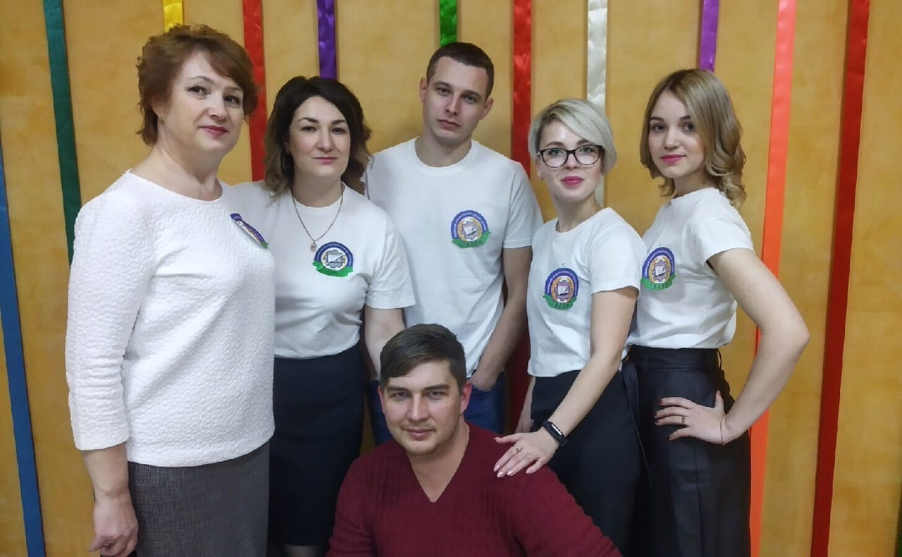
ИТОГИ РАБОТЫ БАЗОВОЙ ПЛОЩАДКИ ПО ВНЕДРЕНИЮ МЕТОДОЛОГИИ НАСТАВНИЧЕСТВА ПО НАПРАВЛЕНИЮ «ПЕДАГОГ-ПЕДАГОГ» В
ГПОАУ ЯО ЛЮБИМСКОМ АГРАРНО-ПОЛИТЕХНИЧЕСКОМ КОЛЛЕДЖЕ
(МЕТОДИЧЕСКИЕ МАТЕРИАЛЫ) /
И.В. Самойлова, заместитель директора ГПОАУ ЯО Любимского
аграрно-политехнического колледжа
г. Ярославль
20.10.2023

Slide 2
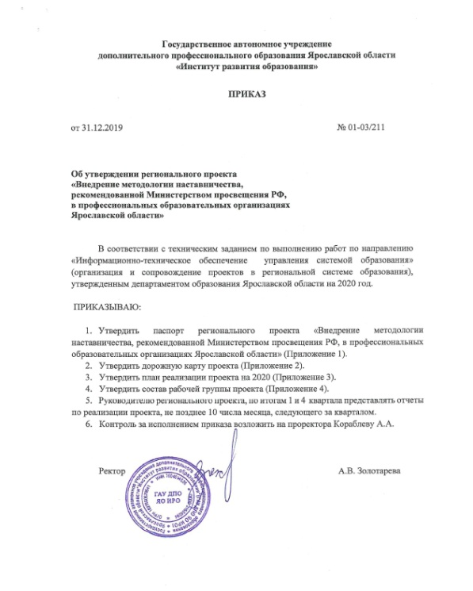
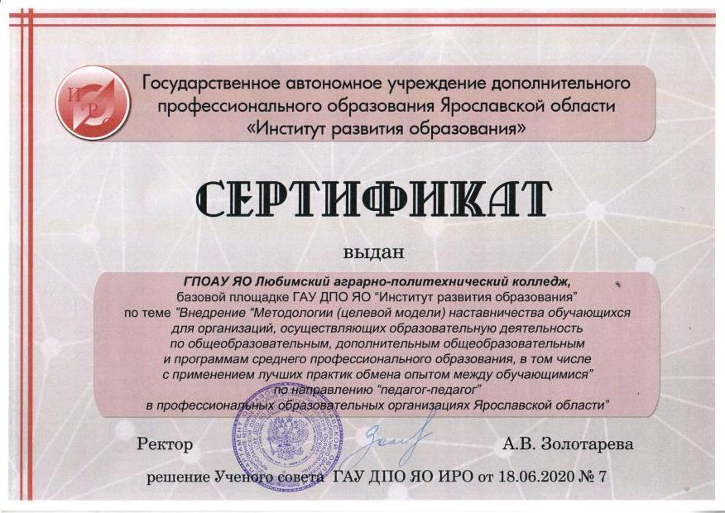
ВНЕДРЕНИЕ МЕТОДОЛОГИИ НАСТАВНИЧЕСТВА ПО НАПРАВЛЕНИЮ «ПЕДАГОГ-ПЕДАГОГ»

Slide 3
Цель базовой площадки
апробация и распространение опыта по внедрению
наставничества в рамках Методологии по направлению
«педагог-педагог» в ПОО ЯО
Задачи базовой площадки:
Разработка алгоритма внедрения Методологии наставничества по направлению «педагог - педагог» в профессиональных образовательных организациях Ярославской области.
Формирование конкретных практик внедрения наставничества по направлению «педагог - педагог» в ГПОАУ ЯО Любимский аграрно-политехнический колледж – базовой площадке ГАУ ДПО ЯО ИРО.
Развитие нормативной, программной и методической документации по внедрению наставничества по направлению «педагог - педагог» в ГПОАУ ЯО Любимский аграрно-политехнический колледж – базовой площадке ГАУ ДПО ЯО ИРО.
Тиражирование практики внедрения наставничества по направлению «педагог - педагог» в профессиональных образовательных организациях Ярославской области.

Slide 4
Методические материалы «Опыт внедрения методологии наставничества по направлению «педагог-педагог» в ГПОАУ ЯО Любимском аграрно-политехническом колледже»
Структура МР:
Пояснительная записка (описание проблемы. Описание опыта работы ЛАПК по направлению
Нормативные документы по теме:
- Программа наставничества
- Положение о наставничестве ЛАПК
- Положение о Школе молодого педагога
3 Методические разработки:
Примерный План работы наставника
План работы наставника – мастера производственного обучения..
Индивидуальный план профессионального развития педагога
Анкеты на входе и по завершении Программы
Описание механизма мониторинга эффективности Программы и удовлетворенности участников
Достижения МП (выборочно)
Др. методические разработки

Slide 5
Стратегические показатели
№ п/п | Наименование показателя | Единица измерения | Значение показателя
1 | Количество педагогов, охваченных наставничеством по направлению «педагог-педагог» | человек | 10 / 20
 | Организационно-технические показатели эффективности:
1 | Наличие локальных актов, созданных для организации сопровождения педагогов в форме наставничества по направлению «педагог-педагог» | наличие | да/нет
2 | Количество проведенных мероприятий по презентации лучших практик внедрения методологии наставничества в период работы базовой площадки | мероприятие | 3
3 | Наличие работников профессиональной образовательной организации, повысивших компетентность в области наставничества и привлекаемых к работе в наставнических парах | наличие | да/нет
4 | Количество разработанных методических материалов по обеспечению и реализации наставничества по направлению «педагог-педагог» | комплект | 1 /5
5 | Количество координационных органов (Советы, комиссии), созданных для реализации деятельности базовой площадки | единица | 1
6 | Доля педагогических работников профессиональной образовательной организации, охваченных сопровождением по направлению «педагог-педагог» | проценты | 20 / 42
7 | Наличие банка информационно-методических материалов для работников ПОО ЯО, реализующих сопровождение в форме наставничества по направлению «педагог-педагог» | наличие | да/нет
8 | Наличие страницы «Базовая площадка», созданной на сайте образовательной организации | наличие | да/нет

Slide 6
Ресурсы для обеспечения деятельности базовой площадки:
Вид ресурсов | Описание
Информационные ресурсы | ГПОАУ ЯО ЛАПК располагает информационными материалами по организации наставничества в системе СПО
Материально-технические | ГПОАУ ЯО ЛАПК располагает помещениями и необходимым оснащением для проведения массовых мероприятий
Организационно-методические | ГПОАУ ЯО ЛАПК достигнуто единство подходов к внедрению наставничества в педагогической среде ПОО
 | ГПОАУ ЯО ЛАПК располагает банком методических материалов для использования работниками ПОО
 | ГПОАУ ЯО ЛАПК имеет сайт, на котором будет создана страница «Базовая площадка» (https://pu47.edu.yar.ru/index.html)
Кадровые | ГПОАУ ЯО ЛАПК к работе Базовой площадки будут привлечены опытные педагоги, имеющие опыт сопровождения педагогов в периоды профессиональной адаптации, аттестации, введения в должность и т.д.

Slide 7
БЛАГОДАРЮ
ЗА ВНИМАНИЕ!

